Slide 1
CHÀO MỪNG QUÝ THẦY CÔ VỀ DỰ GIỜ LỚP 4
Toán
Khái niệm phân số (tiếp theo)
GV: NGUYỄN PHÚC
15/01/2025

Slide 3
GAME THỬ TÀI
CÙNG DỌN DẸP ĐƯỜNG PHỐ

Slide 4
Notes:
Nhấp vào các rác để đến câu hỏi, sau khi dọn xong, GV khen HS rồi nhấp vào cổ 3 lá để tới kết luận
HS được chọn loại rác tuỳ ý

Slide 5
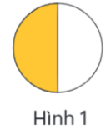
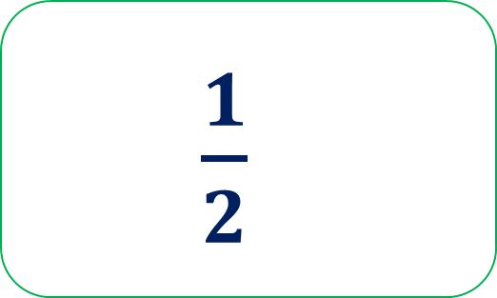
Viết phân số chỉ phần đã tô màu trong hình
$\frac{1}{2}$
Notes:
BẤM CỎ 3 LÁ ĐỂ QUAY VỀ

Slide 6
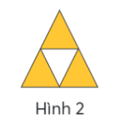
Viết phân số chỉ phần đã tô màu trong hình
$\frac{3}{4}$
Notes:
BẤM CỎ 3 LÁ ĐỂ QUAY VỀ

Slide 7
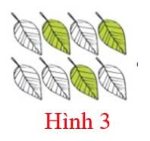
Viết phân số chỉ phần đã tô màu trong hình
$\frac{3}{8}$
Notes:
BẤM CỎ 3 LÁ ĐỂ QUAY VỀ

Slide 8
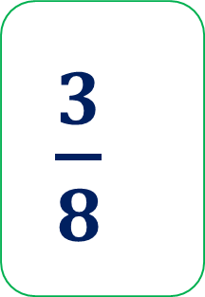
$\frac{3}{4}$
$\frac{3}{8}$
$\frac{1}{2}$
Notes:
BẤM CỎ 3 LÁ ĐỂ QUAY VỀ

Slide 9
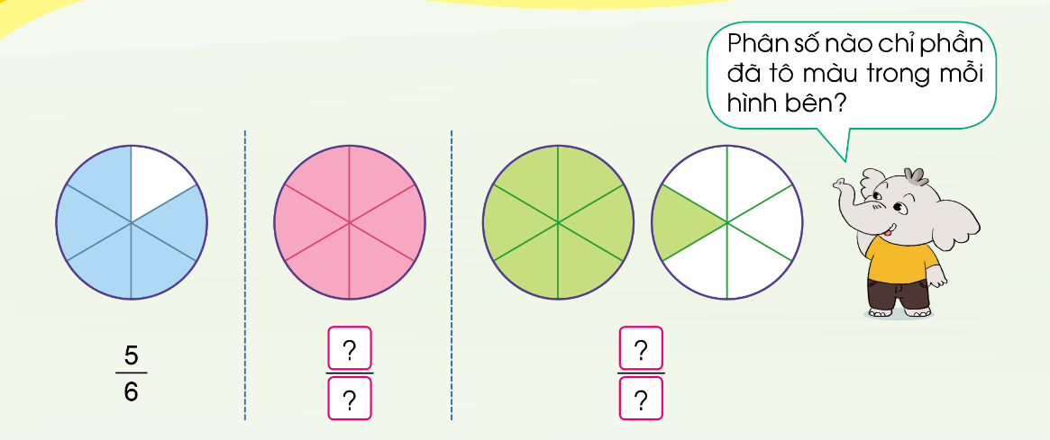

Slide 10
Thứ Tư ngày 15 tháng 1 năm 2025
Toán
Khái niệm phân số (tiếp theo)

Slide 11
Hình thành kiến thức

Slide 12
Chia hình tròn thành 6 phần bằng nhau và tô màu 5 phần, ta có $\frac{5}{6}$ .

Slide 13
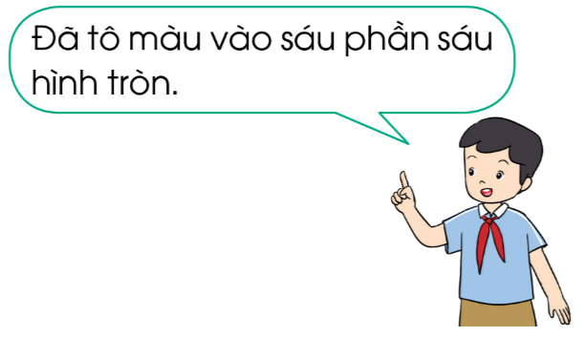
a)
Đã tô màu sáu phần sáu hình tròn, viết là $\frac{6}{6}$ , đọc là sáu phần sáu.
Phân số $\frac{6}{6}$ có tử số là 6, mẫu số cũng là 6 và $\frac{6}{6}$ = 1

Slide 14
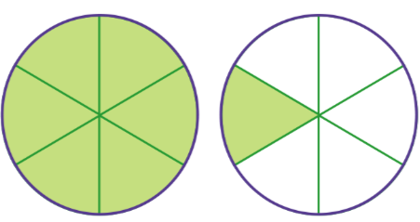
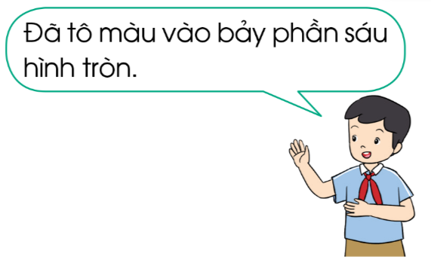
b)
Đã tô màu bảy phần sáu hình tròn, viết là $\frac{7}{6}$ , đọc là bảy phần sáu.
Phân số $\frac{7}{6}$ có tử số là 7, mẫu số là 6.

Slide 15
Em hãy nêu một số ví dụ về phân số có tử số bé hơn, lớn hơn và bằng mẫu số.
$$\frac{3}{4};\frac{4}{4};\frac{4}{3}$$

Slide 17
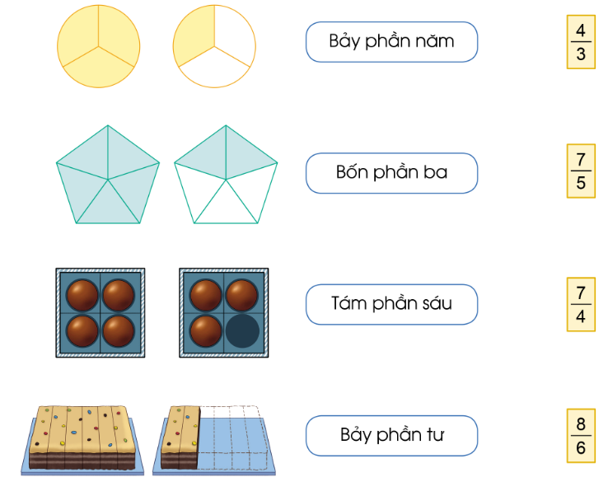
1
Chọn các thẻ tương ứng với mỗi hình:

Slide 18
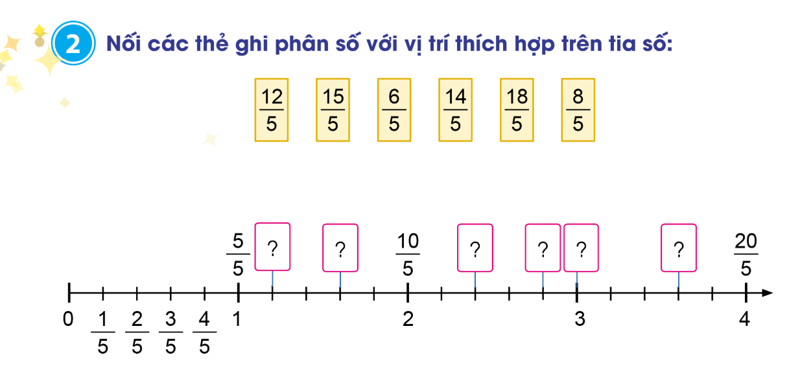

Slide 20
Chọn câu trả lời đúng

Slide 21
Chọn câu trả lời đúng

Slide 22
Chúc quý thầy cô nhiều sức khỏe
Chúc các em học tốt

